Slide 1
Járványterjedés modellezése Python-ban
Készítette: Draskóczi Dóra Boglárka
CTWF8V
Témavezető: Horváth Illés Antal
Notes:
Önlab témának járványok terjedésének modellezését választottam. Főként a téma matematikai háttere motivált a választásnál, lássuk is, hogy jelen esetben ez mit takar. Főként differenciálegyenletrendszerekkel foglalkoztam a félév folyamán, ezekre mutatok majd példát és szemléltetést is.

Slide 2
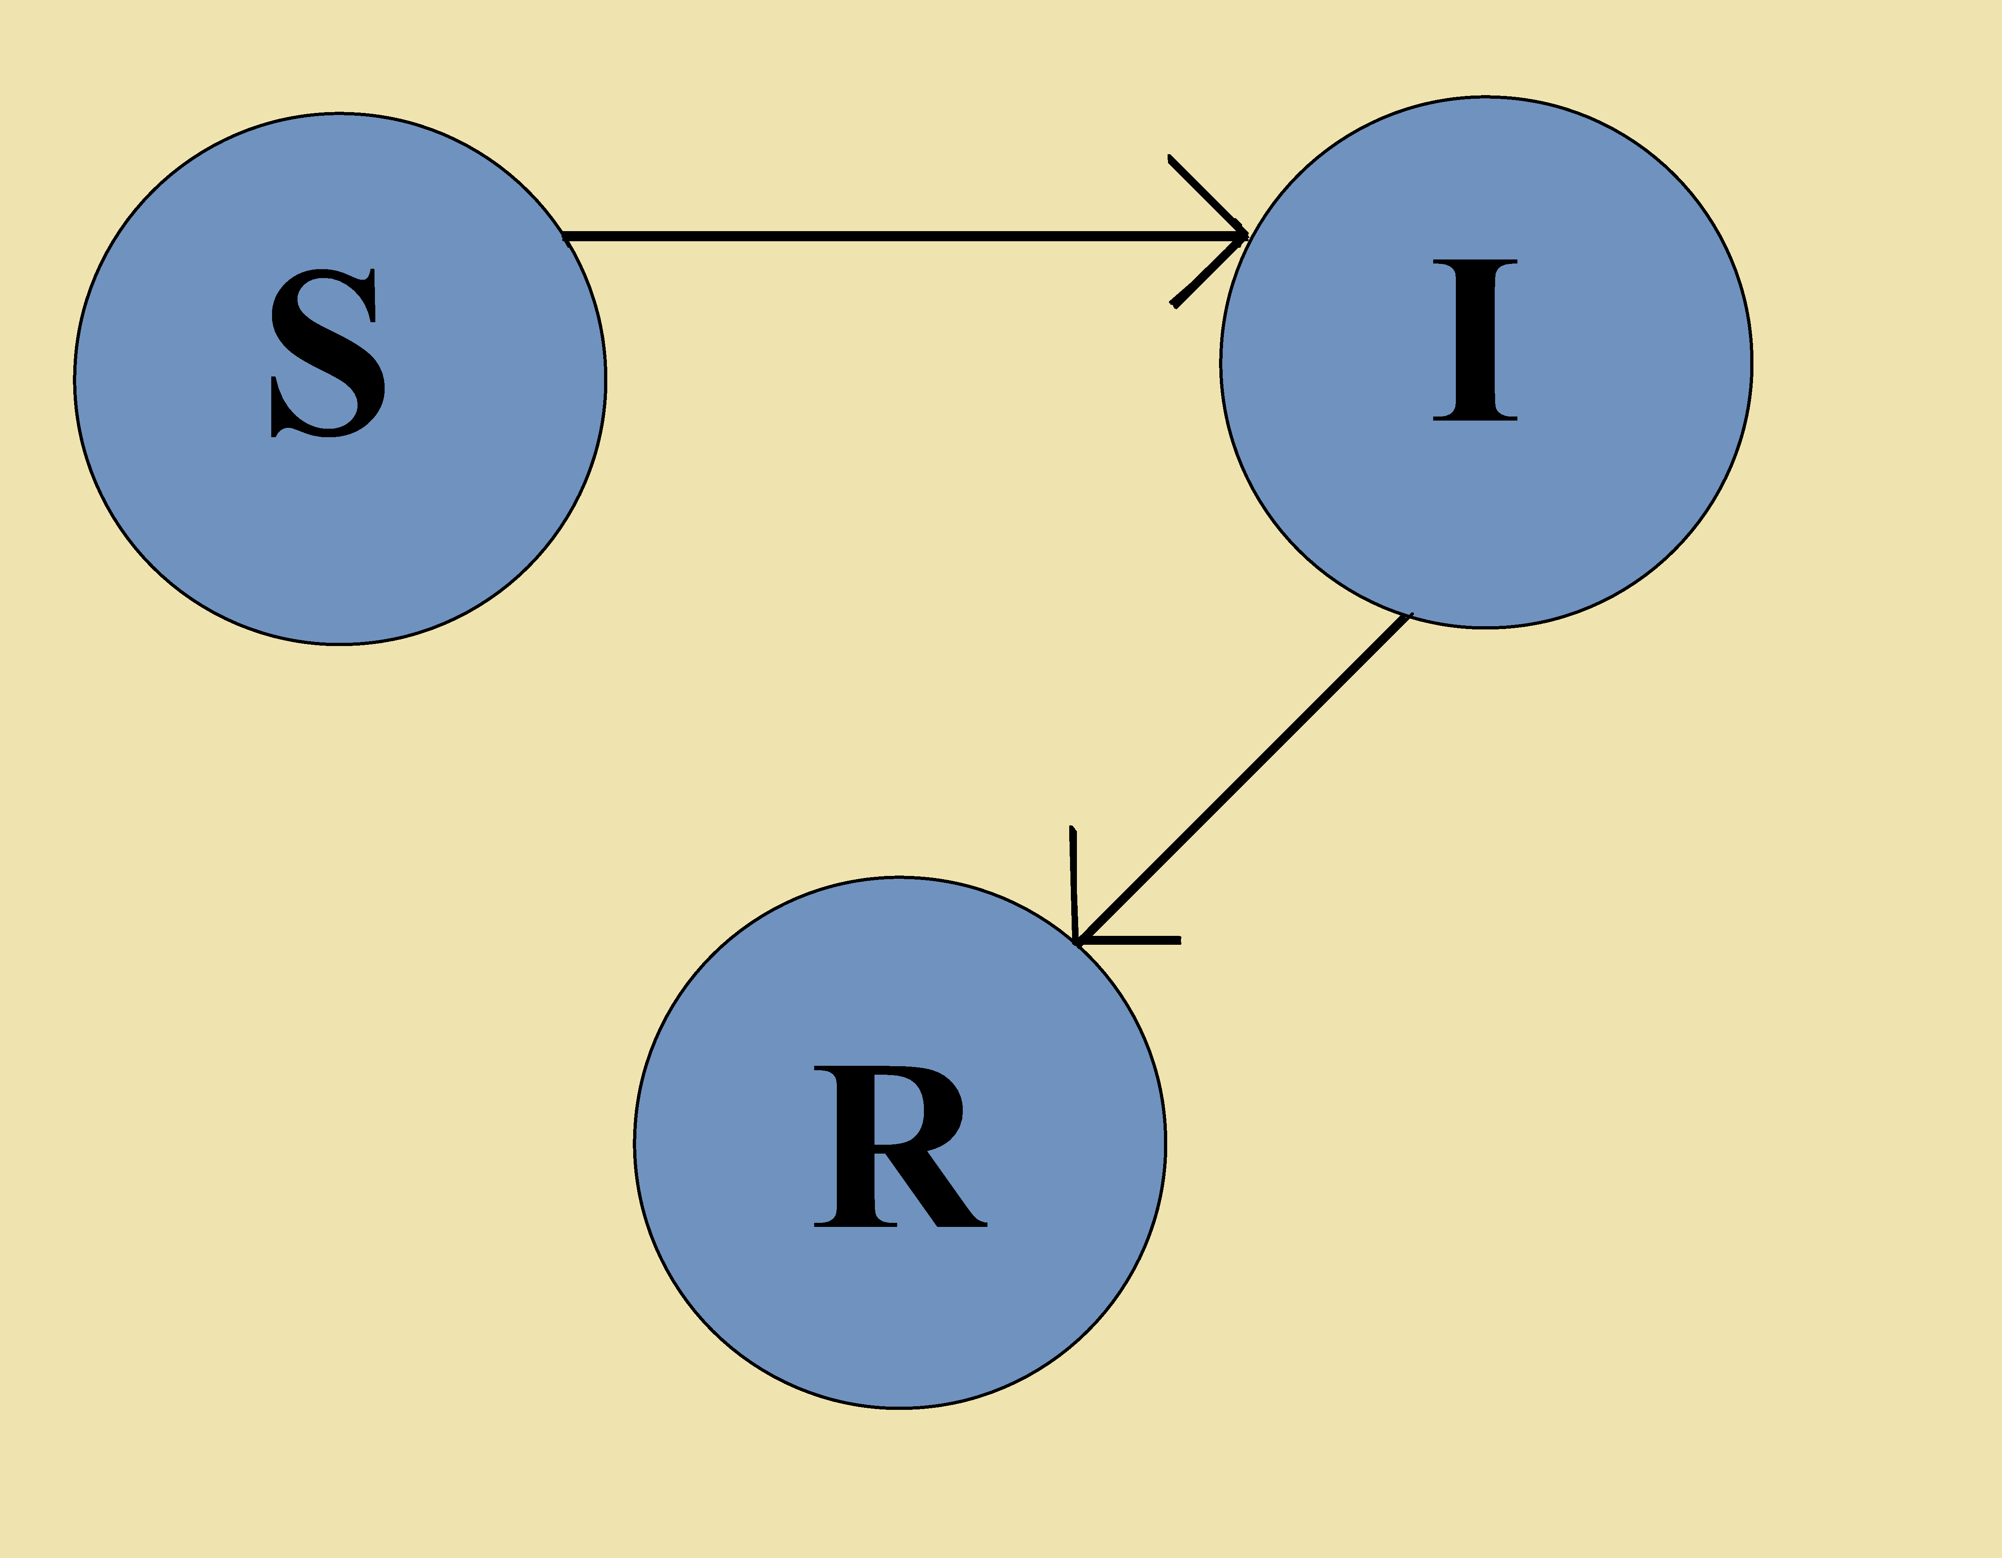

Járványterjedési modellek
SIR modell
S: fogékonyak (susceptible)
I: fertőzőek (infectious)
R: gyógyultak (recovered)
Paraméterek
β : A járvány fertőzőképessége
γ: Gyógyulási ráta
Diff. Egyenletek:
$${v^{′}}_{S}\left(t\right)=\text{− }\text{β}v_{I}\left(t\right)v_{S}\left(t\right)$$
$${v^{′}}_{I}\left(t\right)= \text{β}v_{I}\left(t\right)v_{S}\left(t\right)−{\text{γ}v}_{I}\left(t\right)$$
$${v^{′}}_{R}\left(t\right)= {\text{γ}v}_{I}\left(t\right)$$
Notes:
Mik is azok a járványterjedési modellek? Olyan matematikai modellek, amik bizonyos tényezőket figyelembe véve, azt vizsgálják, hogy egy populáció tagjai mekkora mértékben fertőződhetnek meg, illetve gyógyulhatnak ki vagy éppen halhatnak bele egy adott járványba.
A legismertebb és talán legalapvetőbb ilyen modell a SIR modell, ahol az S a járványra fogékony egyedeket, az I az éppen fertőzött egyedeket, míg az R a már átesetteket, gyógyultakat jelenti. Ennek tükrében 3 differenciálegyenletből áll az egyenletrendszerünk, azaz 3 állapottal dolgozik a rendszer és ezekből kerülhetnek át a populáció tagjai egyikből a másikba. Ez az egyszerű kis állapotdiagram szemlélteti mindazt, amit az egyenletrendszerben látunk. Amik még fontos szerepet játszanak az egyenleteinkben, az a gyógyulási ráta, azaz, hogy milyen ütemben gyógyulnak fel a betegségből az emberek, illetve a járvány fertőzőképessége.

Slide 3
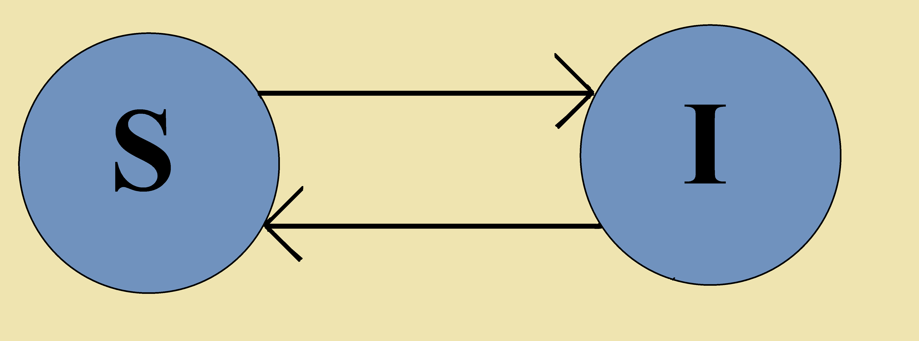
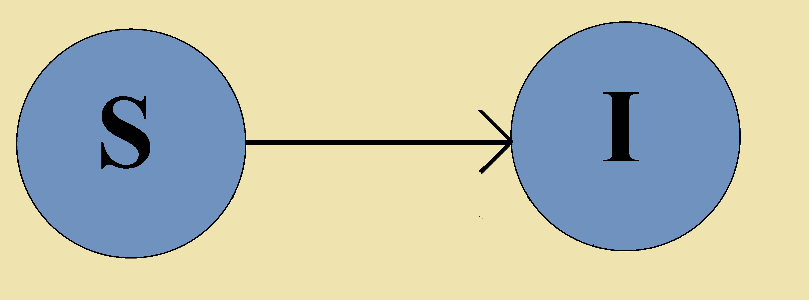
Járványterjedési modellek
Egyéb modellek:
SIS
SI
További érdekes esetek:
Halálozást is belevesszük
Többféle variáns terjed
Oltás zajlik
SIS
SI
Notes:
De ennek a modellnek vannak más verziói is, attól függően, hogy milyen jellegű betegségről van szó. A SIR modell SI-re redukálódik, ha nem lehet például kigyógyulni a betegségből, csak elkapni azt. De az SIS modell is egy másik megközelítés, amikor egy betegséget, mint például az influenzát, többször is elkaphatjuk.
Az alapok megismerése után a témában egy olyan irányban indultam el, ahol a modellbe belevesszük a halálozás mértékét, illetve, hogy mi történik azon esetekben, amikor többféle variánsa is terjed egy vírusnak, vagy éppen oltási kampány zajlik.

Slide 4
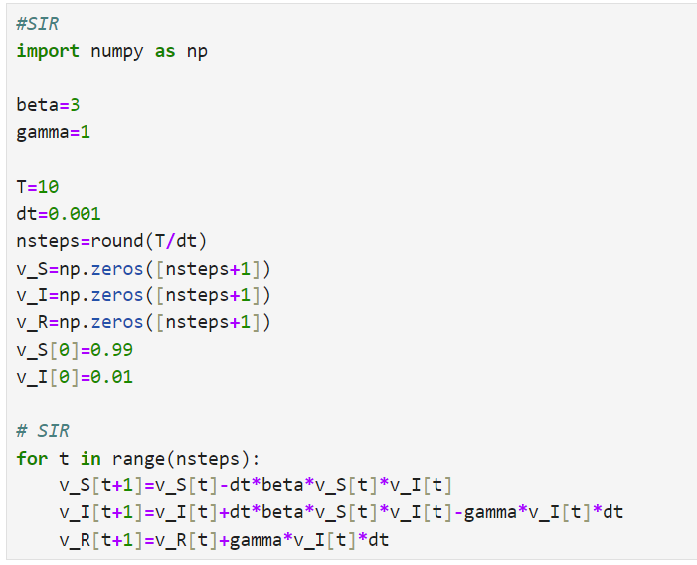
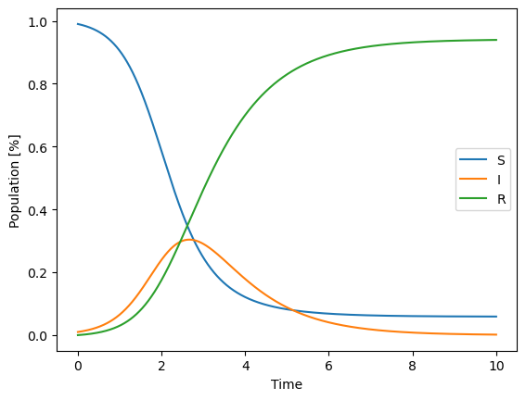
Járványterjedési modellek
Python
SIR modell lefutása
Notes:
Az egyenleteket Pythonban kódoltam le és generáltam kicsit beszédesebb ábrákat diagramok segítségével.

Slide 5
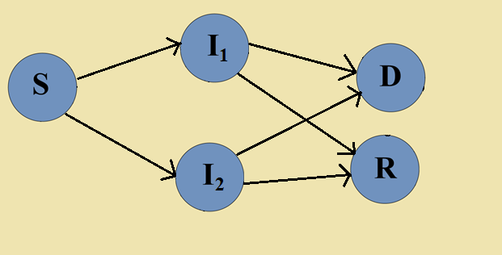
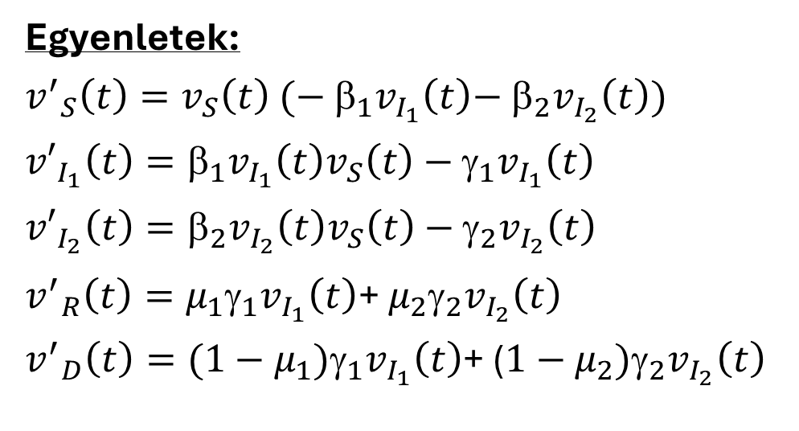
1. Esetvizsgálat - SIRD modell 2 variánssal
Egyenletek:
$${v^{′}}_{S}\left(t\right)=v_{S}\left(t\right) (\text{− }{\text{β}}_{1}v_{I_{1}}\left(t\right)\text{− }{\text{β}}_{2}v_{I_{2}}\left(t\right))$$
$${v′}_{I_{1}}\left(t\right)={\text{β}}_{1}v_{I_{1}}\left(t\right)v_{S}\left(t\right)−{\text{γ}}_{1}v_{I_{1}}\left(t\right)$$
$${v′}_{I_{2}}\left(t\right)={\text{β}}_{2}v_{I_{2}}\left(t\right)v_{S}\left(t\right)−{\text{γ}}_{2}v_{I_{2}}\left(t\right)$$
${v^{′}}_{R}\left(t\right)=μ_{1}{\text{γ}}_{1}v_{I_{1}}\left(t\right)$+ $μ_{2}{\text{γ}}_{2}v_{I_{2}}\left(t\right)$
${v^{′}}_{D}\left(t\right)={(1−μ}_{1}){\text{γ}}_{1}v_{I_{1}}\left(t\right)$+ ($1−μ_{2}){\text{γ}}_{2}v_{I_{2}}\left(t\right)$

Slide 6
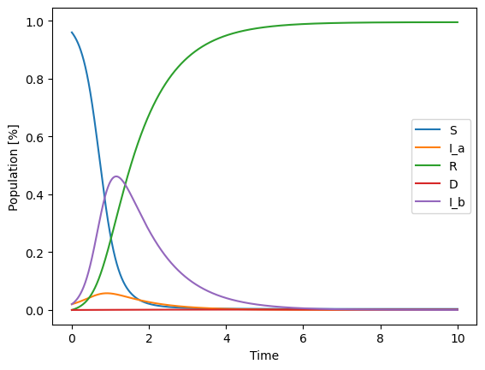
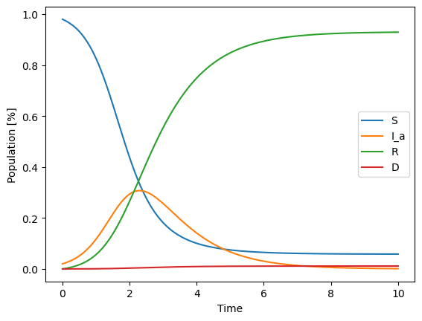
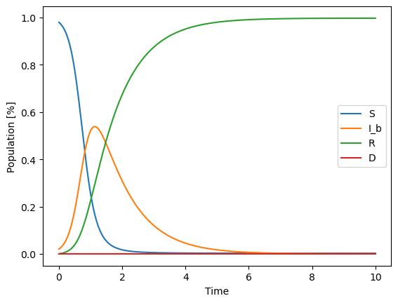
1. esetvizsgálat - SIRD modell 2 variánssal
A két variáns együtt van jelen
Kevéssé fertőző
Viszonylag halálos
Fertőző
Kevéssé halálos

Slide 7
Eredmények:
 | a variáns | b variáns | együttes jelenlét
Össz halálozás | 1,13 % | 0,013% | 0,13 %
Össz fertőződés | 94,06% | 99,74% | 99,65 %
Egyszerre megbetegedők maximális aránya | 30,73% | 53,84% | 51,98 %
Túlterhelt időszak | 4,88 | 3,7 | 4,3
Két variánsa terjed a vírusnak
Kevéssé fertőző Viszonylag halálos
Fertőző Kevéssé halálos
Változók | a variáns | b variáns
β (fertőzőség) | 3 | 6
γ (gyógyulási ráta) | 1 | 1
μ (halálozás mértéke) | 0,01 | 0,0001

Slide 8
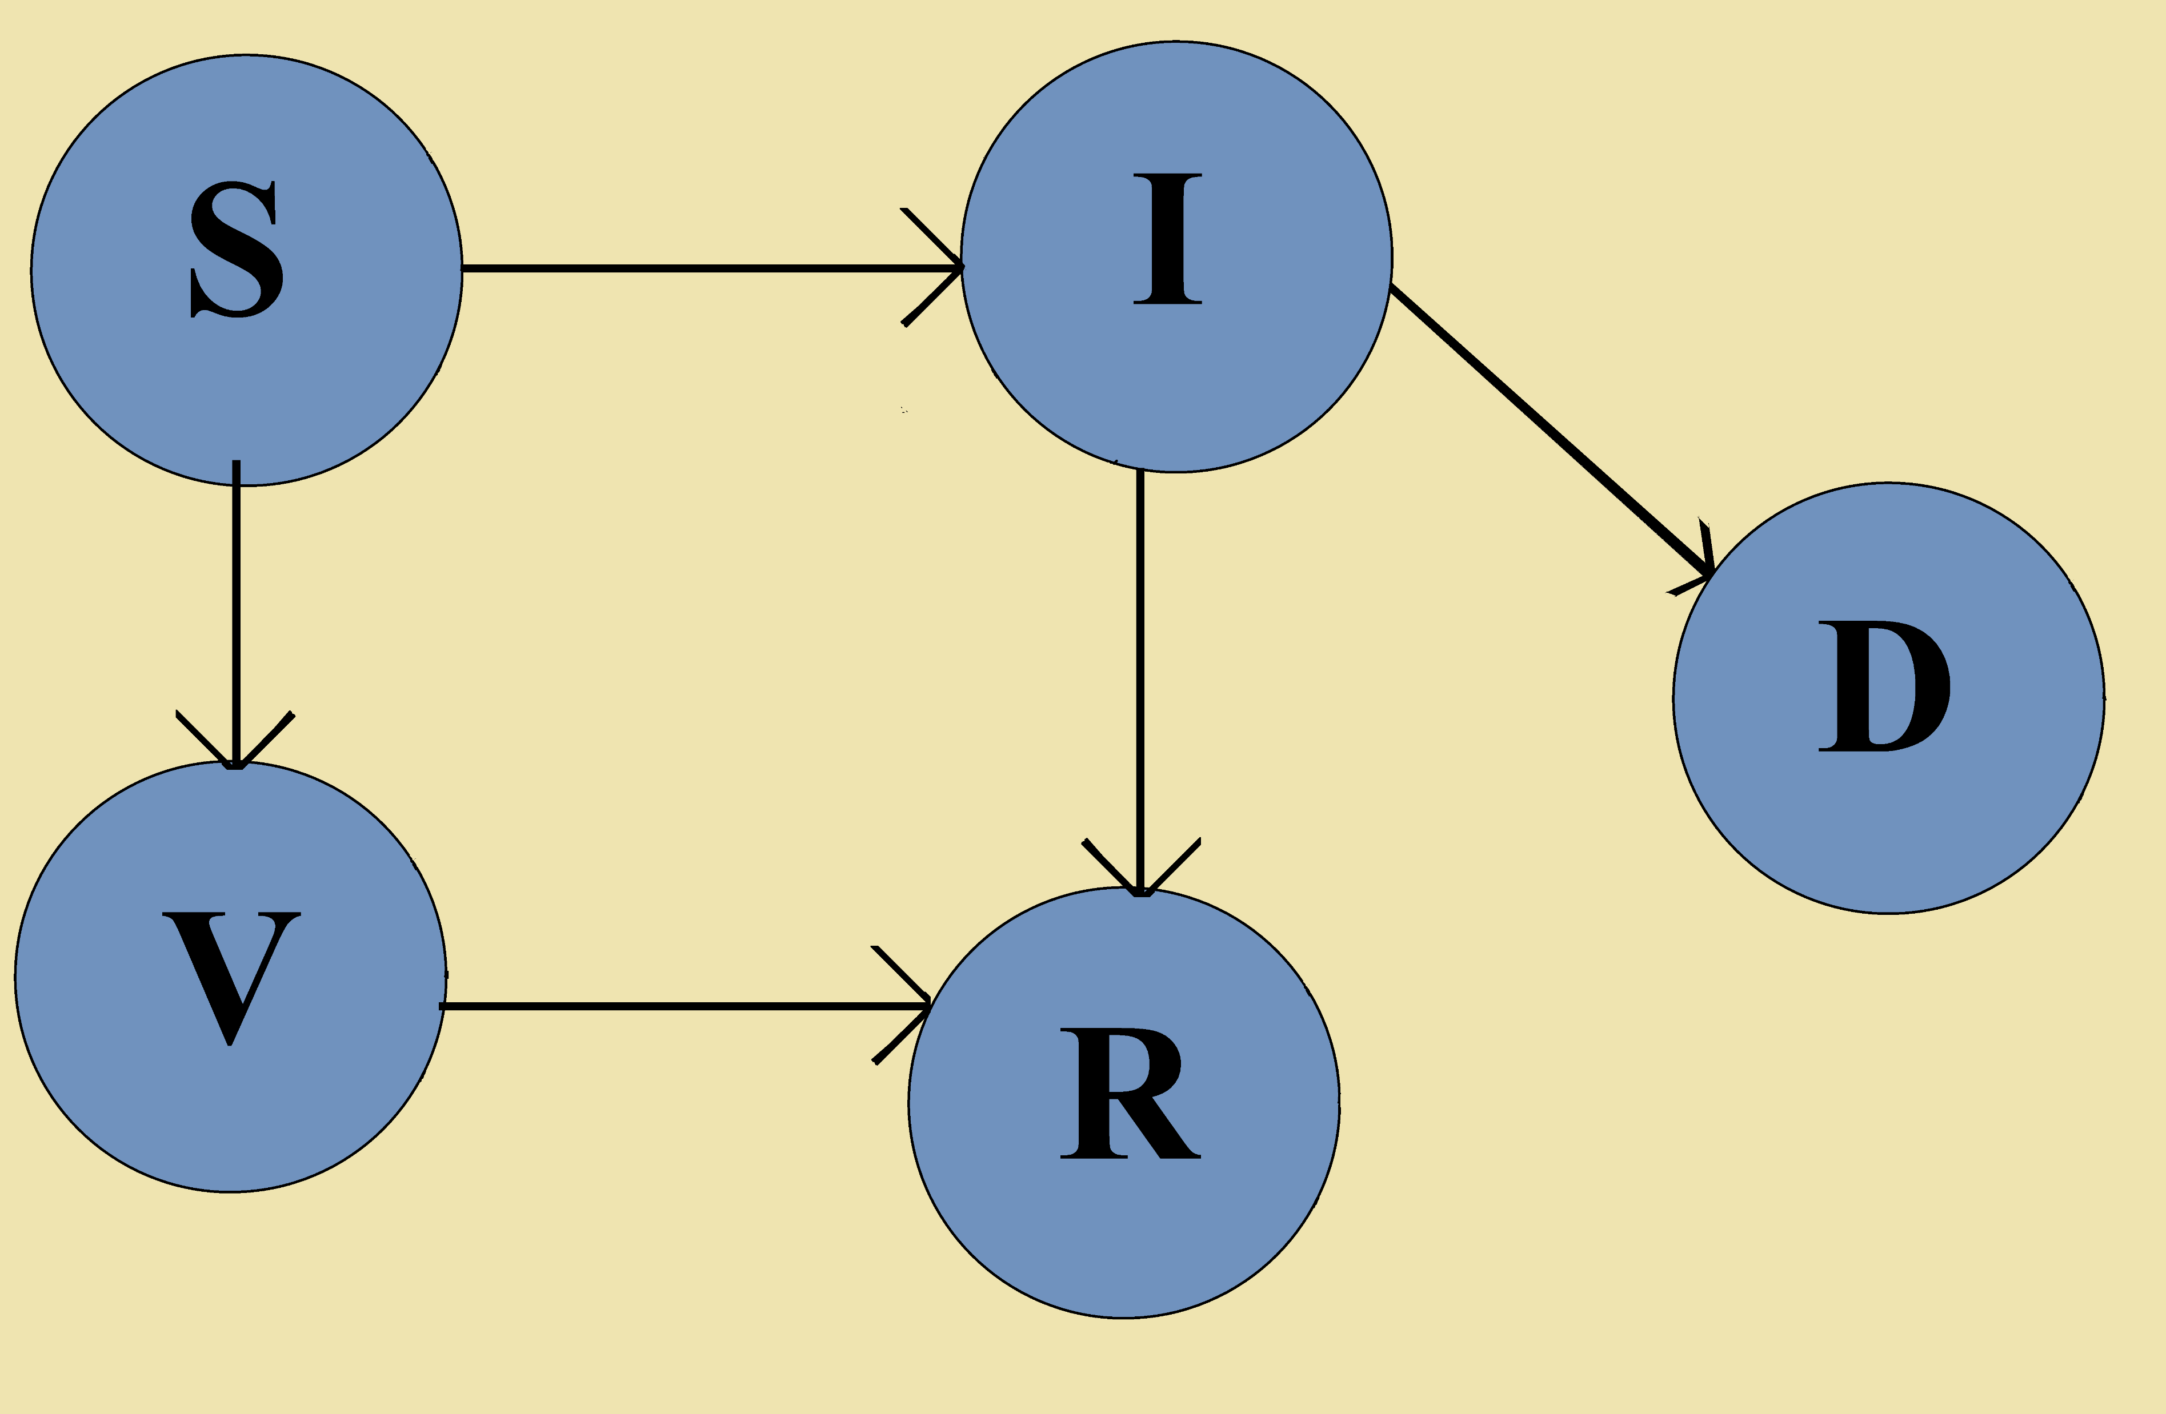
2. esetvizsgálat Nincs oltás/ kötelező / önkéntes
Oltás után nincs rögtön védettség
De a védettség kialakulásáig feltételezzük, hogy nem fertőződik meg az egyén
A SIRD modell paraméterei
Változók | Jelentésük | Érték
β | Fertőzőség | 3
γ | Gyógyulási ráta | 1
μ | Halálozás mértéke | 0,01
δ | Oltás sebessége | 1
ε | Oltási hajlandóság/kapacitás | 1

Slide 9
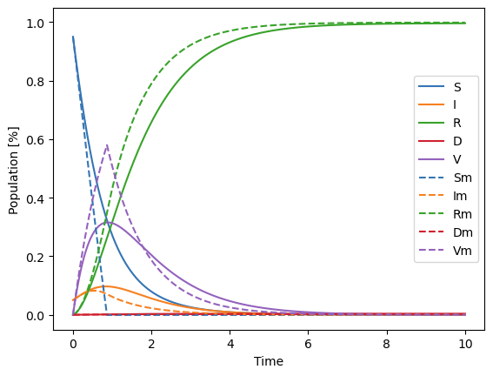
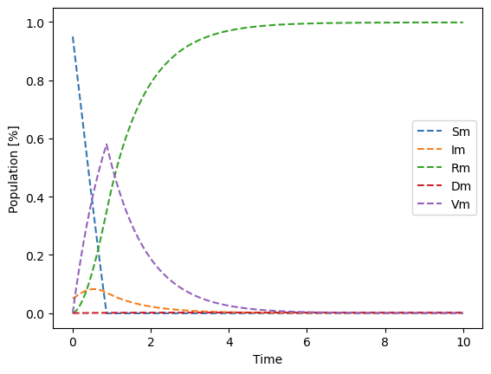
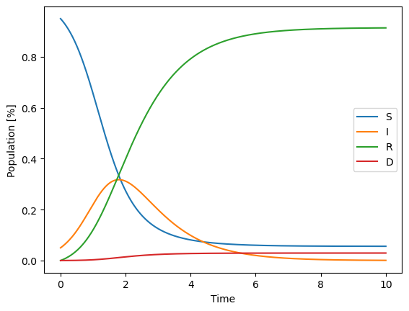
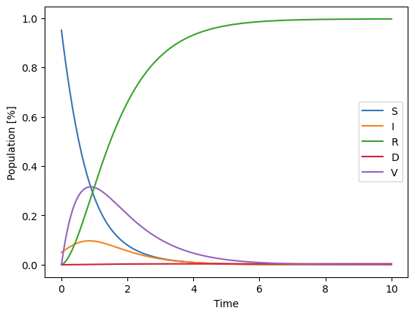
Oltás Adatok | Nincs | Önkéntes | Kötelező
Össz halálozás | 2,95 % | 0,37 % | 0,21%
Össz fertőzés a járvány során | 94,32 % | 22,33 % | 13,35%
Egyszerre megbetegedők maximális aránya | 31,77% | 9,69 % | 8,25 %
Túlterhelt időszak | 4,87 | 2,14 | 1,2
Kötelező oltás
Hajlandóság vs önkéntes oltás
Önkéntes
Nincs oltás

Slide 10
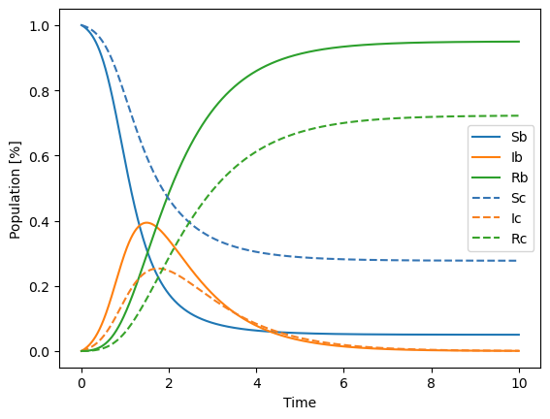
Kitekintés – Hogyan tovább?
Eddig homogén populációt feltételeztünk és azt vizsgáltuk
Bontsuk kisebb közösségekre a populációt
Diff. Egyenletek → Valószínűségszámítás, Markov folyamatok

